Slide 1


Gestión de Servicios de Información (GSI)
Licenciatura en Ciberdefensa – Universidad de la Defensa Nacional
Docentes: Alejandro Fioretti - Flavio Alfano
Clase 10: Agilidad Organizacional - Liderazgo Ágil - Equipos de Alto Rendimiento
Notes:
Hola a todos, bienvenidos a esta 8ta clase de Gestión de Servicios de Información.
En esta clase estaremos hablando principalmente de ITIL con Foco principalmente en lo que es la mejora continua según el modelo ITIL considerando todas sus aristas y bajando también a varios ejemplos prácticos.

Slide 2
Objetivos de la clase
Comprender el nuevo contexto de agilidad organizacional
Explorar qué es el liderazgo ágil y cómo se ejerce
Entender cómo se construyen equipos de alto rendimiento
Agilidad Organizacional - Liderazgo Ágil - Equipo de Alto Rendimiento
Notes:
Hola a todos, bienvenidos a esta 8ta clase de Gestión de Servicios de Información.
En esta clase estaremos hablado principalmente de ITIL pero desde una perspectiva mucho más práctica dando ejemplo, detallando herramientas para finalmente incluso ejemplificar flujos de las prácticas más importantes.

Slide 3
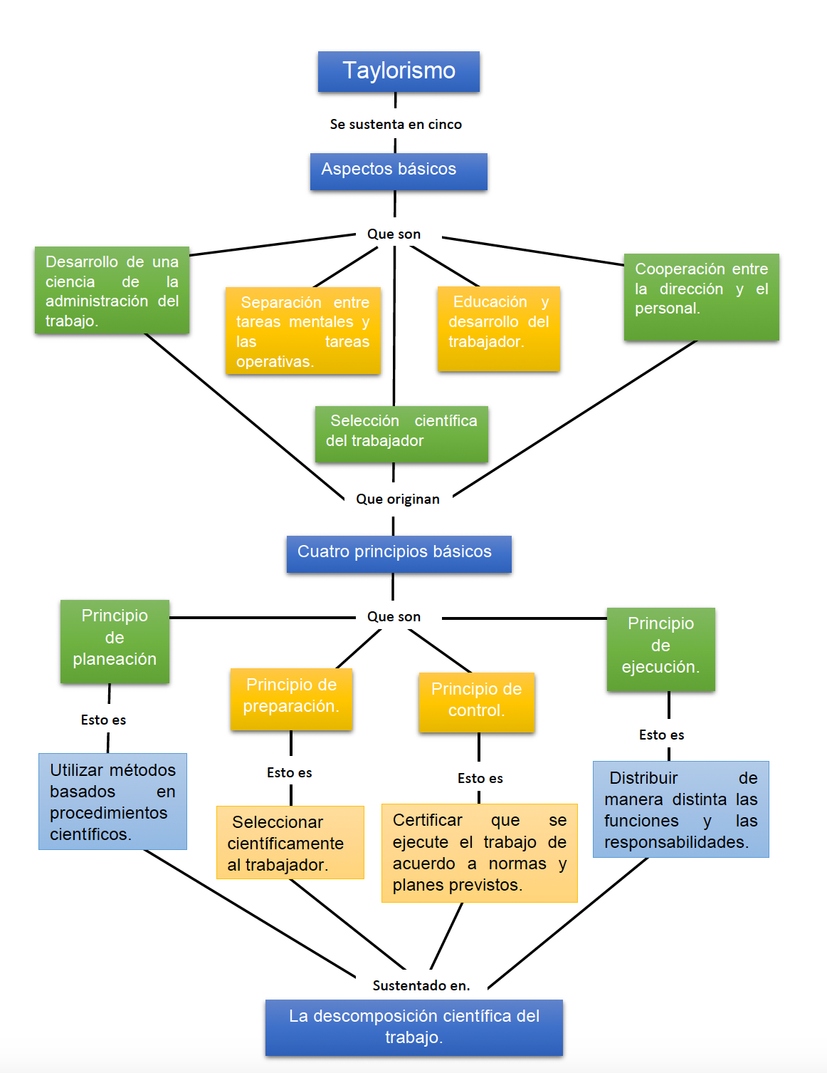
De la eficiencia a la adaptabilidad
División de tareas simples
Control desde la gerencia
Eficiencia en entornos estables
Agilidad Organizacional - Liderazgo Ágil - Equipo de Alto Rendimiento

Slide 4
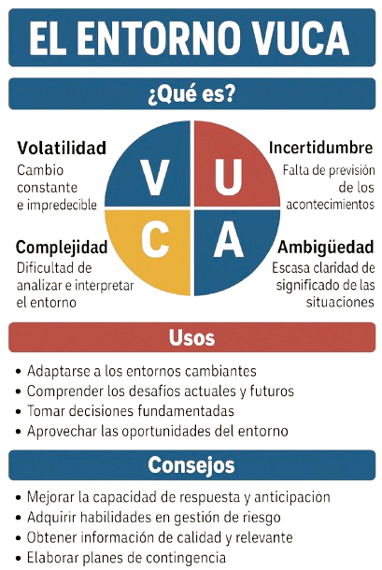
Hacia dónde vamos: mundo VUCA
Reactividad = caos
Adaptabilidad = criterio + foco
Agilidad Organizacional - Liderazgo Ágil - Equipo de Alto Rendimiento

Slide 5
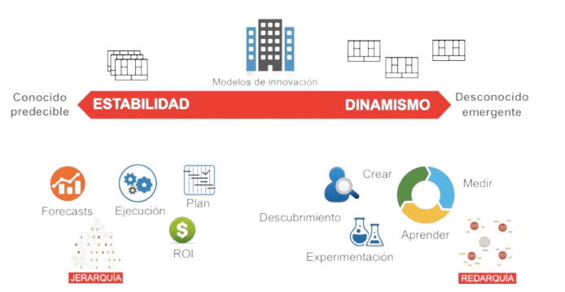
¿Cómo cambian los modelos de gestión según el nivel de incertidumbre?
Agilidad Organizacional - Liderazgo Ágil - Equipo de Alto Rendimiento

Slide 6
De la eficiencia a la adaptabilidad: La puerta hacia la agilidad
¿Por qué ya no alcanza con ser eficientes?
La eficiencia sirve en entornos estables y predecibles.
En entornos VUCA (Volátiles, Inciertos, Complejos, Ambiguos), ser solo eficiente te hace lento, rígido o irrelevante.
¿Qué necesita una organización adaptable?
Leer el entorno con claridad, no solo reaccionar.
Distinguir lo urgente de lo valioso.
Prepararse para lo inesperado sin improvisar.
¿Qué es agilidad?
Capacidad de entregar valor real en ciclos cortos y de forma sostenible.
Aprender y adaptarse continuamente, no seguir un plan ciego.
Estructuras más cercanas a redes que a pirámides.
Punto de llegada: agilidad organizacional
Enfoque cultural y operativo para coordinar equipos en entornos cambiantes.
Se apoya en propósito compartido, transparencia, autonomía y aprendizaje constante.
No es solo metodología (Scrum, Kanban): es una nueva forma de operar.
Agilidad Organizacional - Liderazgo Ágil - Equipo de Alto Rendimiento

Slide 7
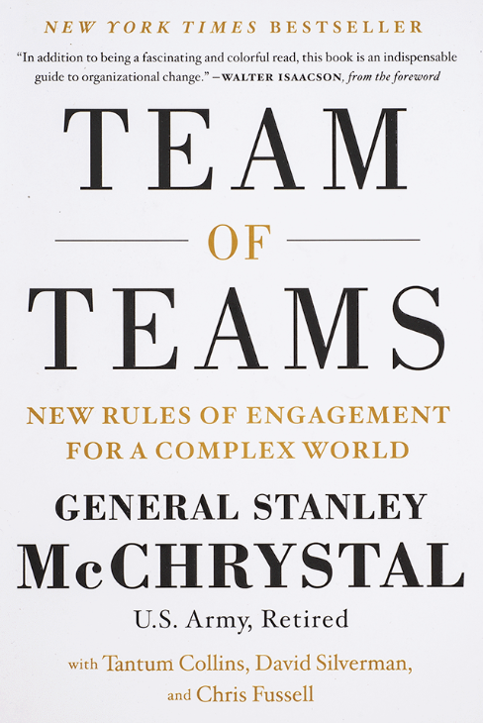
Libro Team of Teams
(propuesta de lectura)
Agilidad Organizacional - Liderazgo Ágil - Equipo de Alto Rendimiento

Slide 8
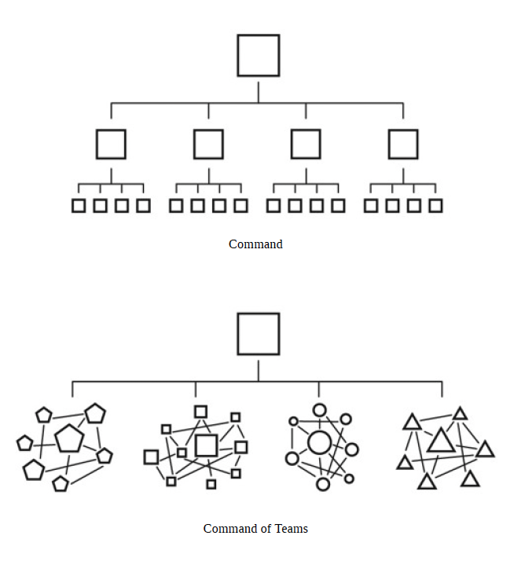
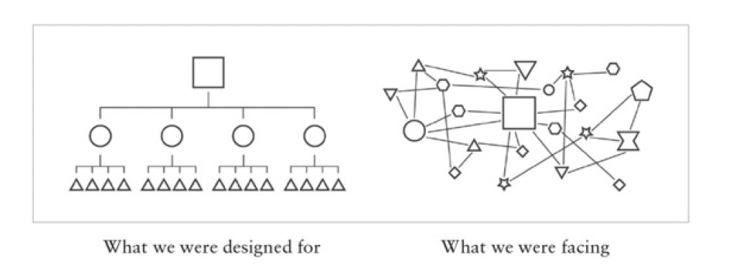
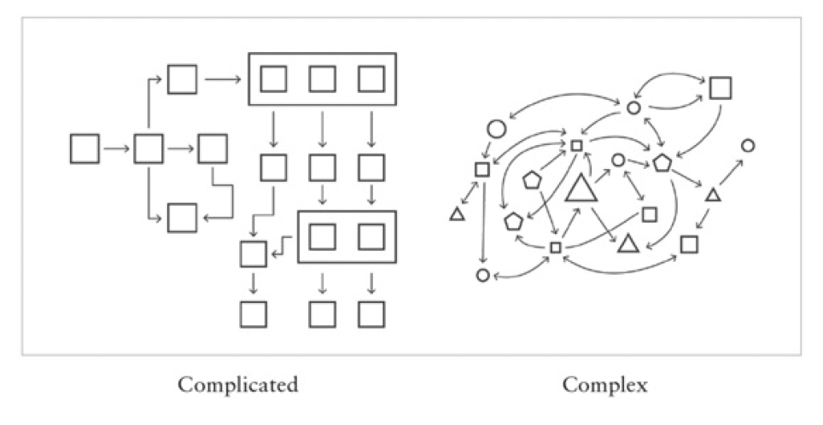
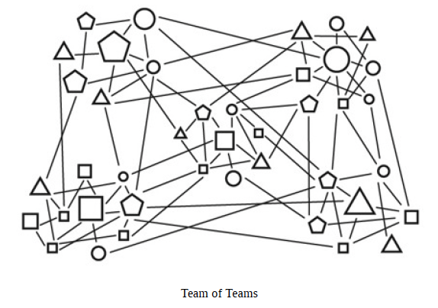
De la jerarquía a la red
Agilidad Organizacional - Liderazgo Ágil - Equipo de Alto Rendimiento

Slide 9
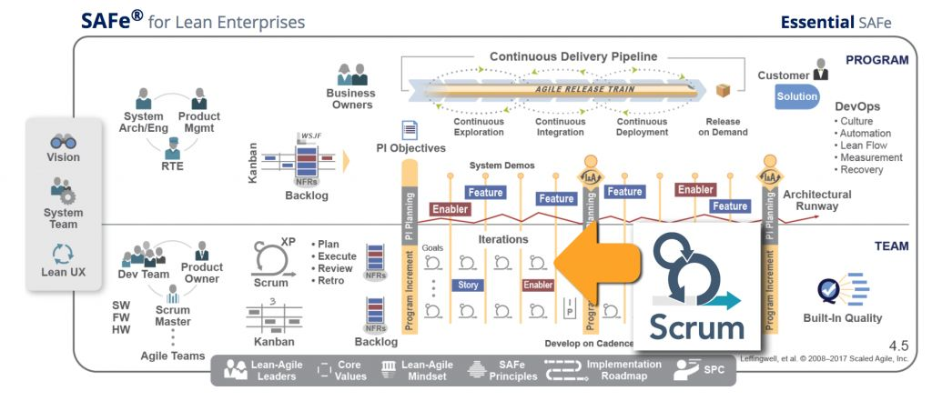
SAFe - Scaled Agile Framework
Agilidad Organizacional - Liderazgo Ágil - Equipo de Alto Rendimiento

Slide 10
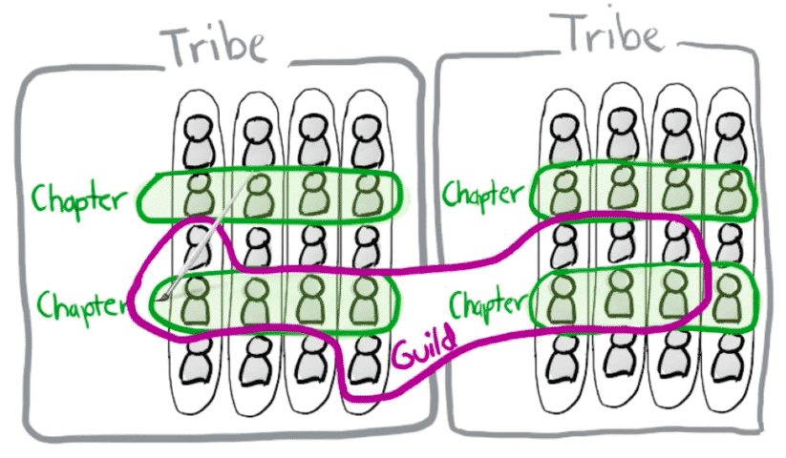
Modelo Spotify
Agilidad Organizacional - Liderazgo Ágil - Equipo de Alto Rendimiento

Slide 11
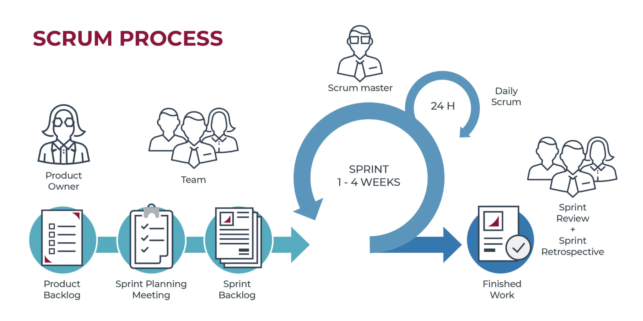
Agilidad Organizacional - Liderazgo Ágil - Equipo de Alto Rendimiento

Slide 12
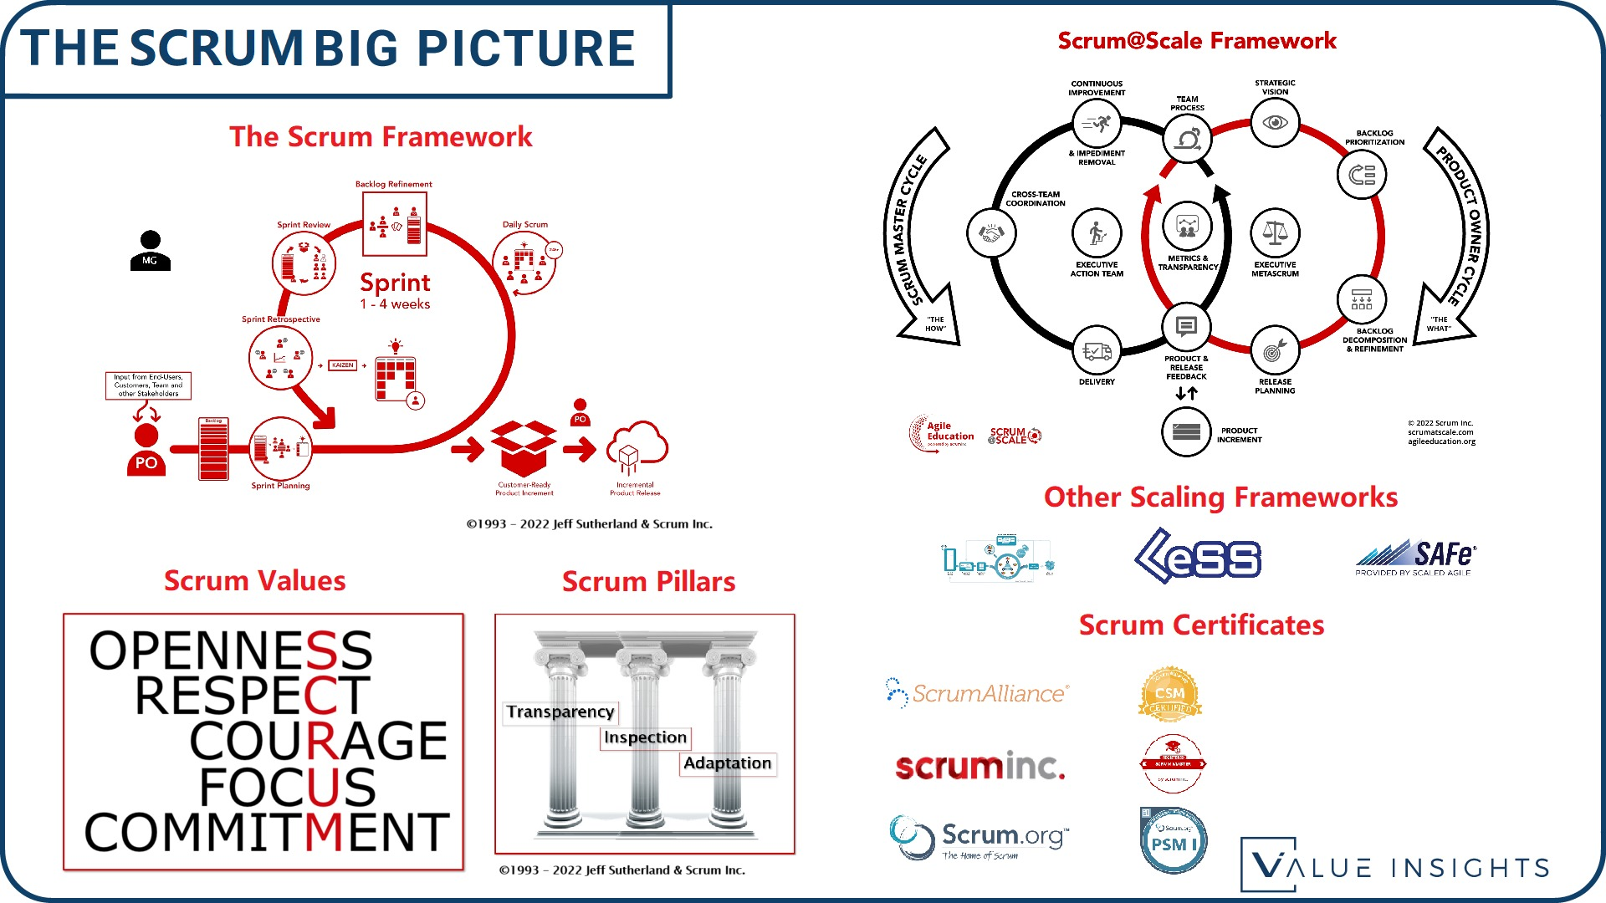
Agilidad Organizacional - Liderazgo Ágil - Equipo de Alto Rendimiento

Slide 13
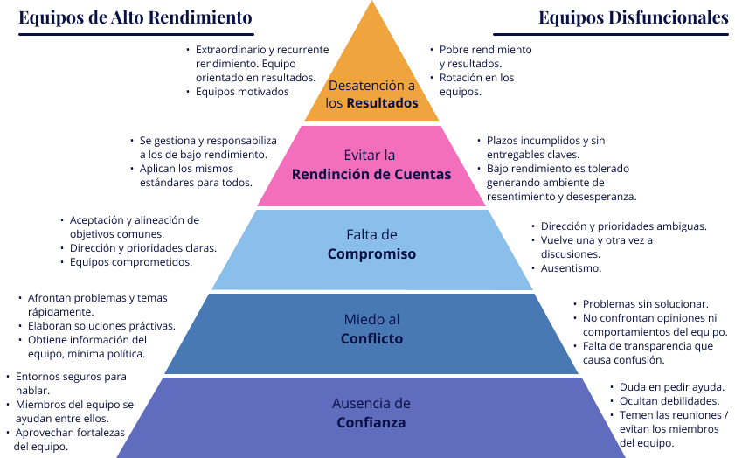
Agilidad Organizacional - Liderazgo Ágil - Equipo de Alto Rendimiento

Slide 14
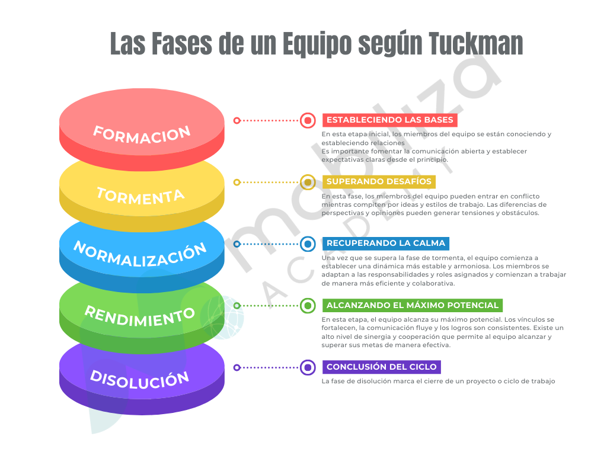
Agilidad Organizacional - Liderazgo Ágil - Equipo de Alto Rendimiento

Slide 15
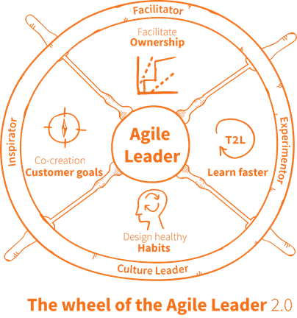
Agilidad Organizacional - Liderazgo Ágil - Equipo de Alto Rendimiento

Slide 16
Transparencia radical y propósito compartido
“It wasn’t sufficient to push information up to a central repository, or to push instructions down. Everyone needed to have the same information at the same time.”
(No bastaba con enviar información hacia arriba ni con emitir órdenes hacia abajo. Todos necesitaban tener la misma información al mismo tiempo.)
Agilidad Organizacional - Liderazgo Ágil - Equipo de Alto Rendimiento

Slide 17
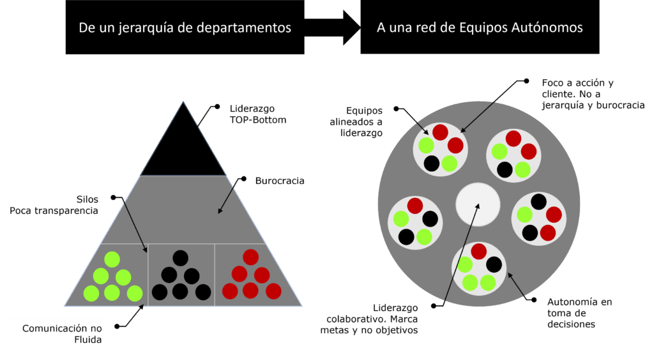
Equipos como red
Agilidad Organizacional - Liderazgo Ágil - Equipo de Alto Rendimiento

Slide 18
Cierre
¿Dónde vemos rigidez innecesaria?
¿El equipo está alineado o solo agrupado?
¿Podemos liderar dando contexto en vez de dar órdenes?
Agilidad Organizacional - Liderazgo Ágil - Equipo de Alto Rendimiento

